Slide 1

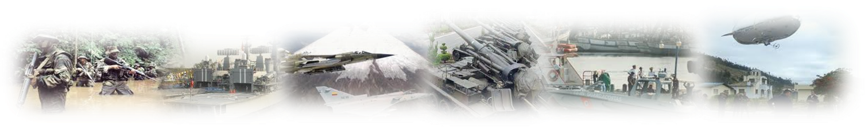
Departamento de Ciencias Económicas, Administrativas y de Comercio
Ingeniería en Finanzas y Auditoría CPA
Tesis previo a la obtención del Título de Ingenieros en Finanzas y Auditoría CPA
“LEVANTAMIENTO DE LOS PROCESOS DE LA DIRECCIÓN DE FINANZAS DEL EJÉRCITO BAJO LA NOTACIÓN BUSINESS PROCESS MODELING NOTATION (BPMN 2.0)”
Autores
Luis Salvador
Director
Ing. Marcelo Vega
Ing. César Segovia
Co director
Jorge Acurio

Slide 2


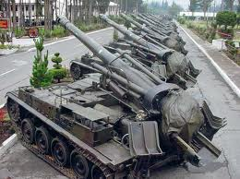
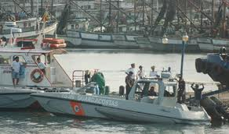
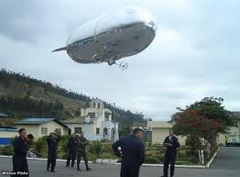
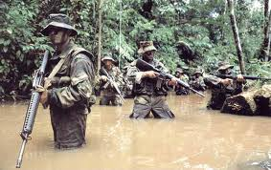
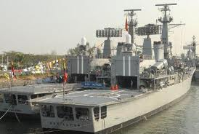
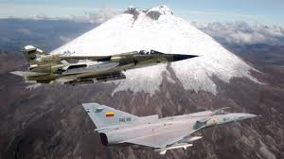
DIRECCIÓN DE FINANZAS DEL EJÉRCITO
La Dirección de Finanzas del Ejército (DFE) fue creada mediante Registro Oficial el 10 de Octubre de 1935.
Su objetivo es gestionar los recursos financieros asignados por el Estado a la Fuerza Terrestre.

Slide 3
DIRECCIÓN DE FINANZAS DEL EJÉRCITO
MISIÓN
La Dirección de Finanzas ejecutará el presupuesto asignado y supervisará la ejecución de las Entidades Operativas Desconcentradas de la Fuerza Terrestre, estandarizando procedimientos enmarcados al ordenamiento jurídico vigente, para obtener información financiera confiable, integrada y oportuna que permita la toma de decisiones razonables, para coadyuvar al logro de los objetivos institucionales.

Slide 4
CONTENIDO
Objetivos de la investigación.
Metodología.
Análisis Situacional.
Resultados generales de la aplicación de la metodología.
Actividades de control.
Información y comunicación.
Conclusiones.
Recomendaciones.
Notes:
El contenido general de esta investigación es el siguiente, en cada tema trataremos…

Slide 5
OBJETIVOS DE LA INVESTIGACIÓN
Objetivo General
Realizar el levantamiento y mejorar la gestión de los Procesos de la Dirección de Finanzas del Ejército, bajo la notación Business Process Modeling Notation (BPMN 2.0)
    Objetivos Específicos
Realizar un diagnóstico situacional de la Dirección de Finanzas del Ejército con el fin determinar sus fortalezas, oportunidades, debilidades y amenazas de la situación actual en la que se encuentra la Dirección.
Definir el Marco de Referencia de diferentes fuentes de investigación, para identificar los lineamientos técnicos con el fin de cumplir con las normas y procedimientos legales establecidos por las entidades de control.
Realizar el levantamiento y diagramación de los procesos, subprocesos y actividades de la Dirección de Finanzas del Ejército.
Identificar oportunidades de mejora y realizar la diagramación de los procesos de negocio bajo la notación (BPMN 2.0).
Determinar el beneficio Económico-Financiero para la institución una vez aplicado este proyecto

Slide 6




METODOLOGÍA ADMINISTRACIÓN POR PROCESOS EN LAS INSTITUCIONES PÚBLICA
Identificar
Definir
Estandarizar
Documentar
Medición
Control
Mejora Continua

Slide 7
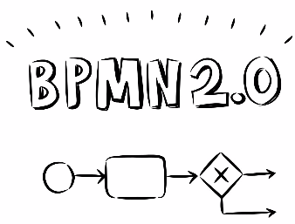

METODOLOGÍA ADMINISTRACIÓN POR PROCESOS EN LAS INSTITUCIONES PÚBLICA
Es una Notación Estándar fácilmente comprensible y entendible para todos los involucrados en el proceso
Software modelador de procesos

Slide 8
METODOLOGÍA ADMINISTRACIÓN POR PROCESOS EN LAS INSTITUCIONES PÚBLICA
Secretaria Nacional De La Administración Pública

Slide 9
DIRECCIÓN DE FINANZAS DEL EJÉRCITO
ANÁLISIS SITUACIONAL
Análisis Externo
Análisis Interno

Slide 10
MATRIZ FODA
No. | FORTALEZAS |  | DEBILIDADES | No.
1 | Ejecución del presupuesto asignado suficiente. |  | Planificación presupuestaria aprobada que no se aplica; | 1
2 | Sistema de gestión financiera que integra los módulos de presupuesto, contabilidad , tesorería, control físico de bienes; |  | Estructura no organizada por procesos | 2
3 | Talento humano civil altamente capacitado, proactivo e idóneo en el nivel operativo; |  | Constante rotación del personal militar; | 3
4 | Sistema integrado de gestión financiera innovado y fortalecido con requerimientos implementados de acuerdo a las reales necesidades del Ejército (e-SIGEF) |  | Falta de perfil profesional para el personal militar involucrado en los procesos financieros. | 4
5 | Tecnologías de Comunicación e Información vigentes |  | Inadecuada e inoportuna aplicación de políticas internas. | 5
 |  |  | Escaso aprovechamiento tecnológico | 6
 |  |  | Control Interno deficiente | 7
No. | OPORTUNIDADES |  | AMENAZAS | No.
1 | Imagen y credibilidad institucional; |  | Recortes presupuestarios constantes por parte del Ministerio de Finanzas; | 1
2 | Plataforma tecnológica del Estado en el campo financiero; |  | Constantes cambios en la normativa financiera; | 2
3 | Convenios de capacitación con entidades gubernamentales; |  | El sistema financiero no integra el módulo de bienes de larga duración con los módulos de presupuesto, contabilidad, tesorería y control físico de bienes; | 3
4 | Asignación oportuna del Estado en el presupuesto institucional. |  | Baja del precio del petróleo permite la reducción de la asignación del presupuesto por parte del Estado | 4
5 | Normativa Publica actualizada en el campo financiero |  | Reducción del personal militar de las Fuerzas Armadas | 5
6 | Capacitación en el exterior de los funcionarios involucrados en gestión financiera |  | El Ministerio de Finanzas no concluye con el desarrollo de la herramienta para el control y registro de los bienes y existencia | 6

Slide 11
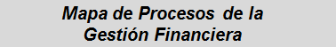
PROCESO
GOBERNANTE
GESTIÓN FINANCIERA
PROCESOS SUSTANTIVOS
PRESUPUESTO
CONTABILIDAD
TESORERÍA
CONTROL FÍSICO
DE BIENES
PROCESO ADJETIVO
GESTIÓN ADMINISTRATIVA

Slide 12
CADENA DE VALOR ACTUAL
PRESUPUESTO
CONTABILIDAD
TESORERÍA
CONTROL FISICO DE BIENES

Slide 13
Lista Maestra Actual Vs Lista Maestra Mejorada
Resumen de Inventario de Procesos Actual
En el levantamiento de procesos realizado a la Dirección de fianzas del Ejército encontramos lo siguiente:
1 Macro Proceso : Gestión Financiera
4 Procesos : Gestión Presupuestaria ,Gestión Contable, Gestión de Tesorería ,Control Físico de Bienes
14 Subprocesos Nivel-0
40 Subprocesos Nivel-1
88 Productos y/o servicio
Resumen del Inventario Actual de los Procesos
En la mejora continua establecemos que la Dirección de Finanzas del Ejército debe disponer de la siguiente lista maestra:
1 Macro Proceso : Gestión Financiera
4 Procesos : Gestión Presupuestaria ,Gestión Contable, Gestión de Tesorería ,Control Físico de Bienes
12 Subprocesos Nivel-0
29 Subprocesos Nivel-1
50 Productos y/o servicios
VS

Slide 14
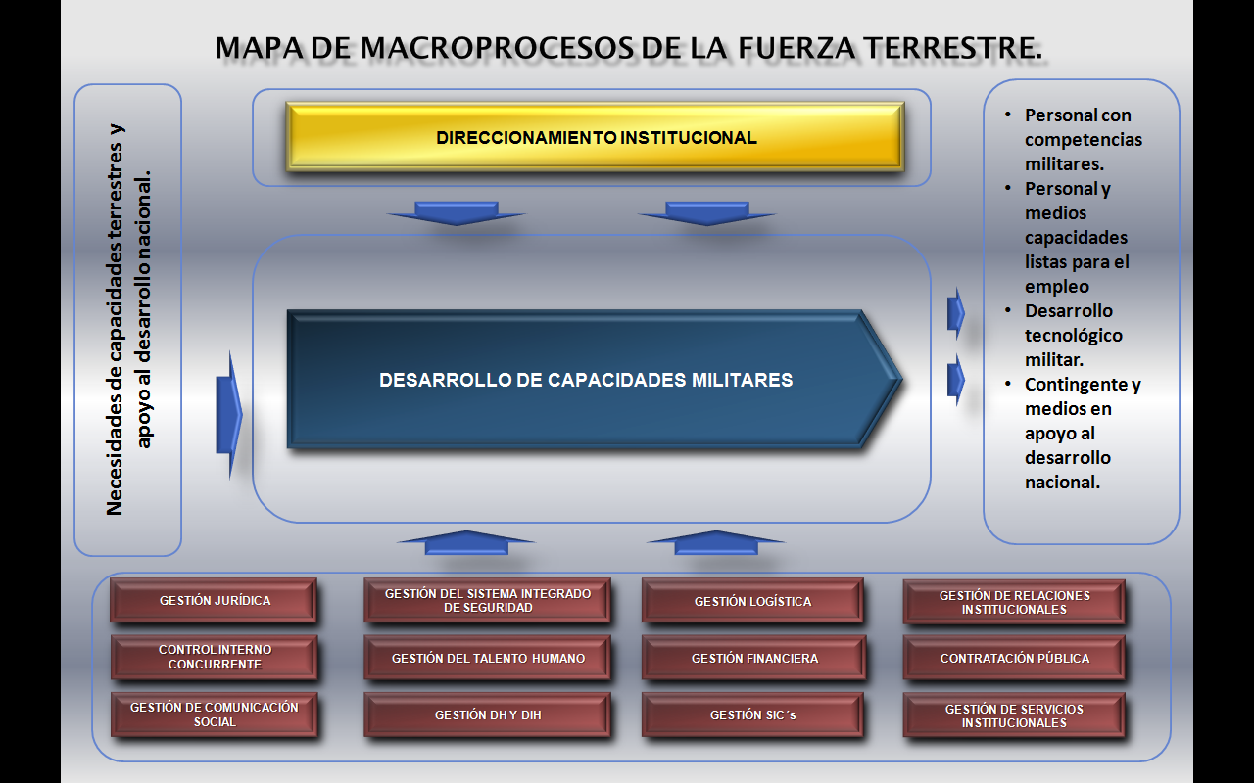
Mapa de Procesos Propuesto

Slide 15
Cadena de Valor Mejorada
MACROPROCESO DE LA GESTIÓN FINANCIERA
CLIENTE O USUARIO
CLIENTE O USUARIO
GESTIÓN PRESUPUESTARIA
GESTIÓN CONTABLE
GESTION DE LA TESORERÍA
CONTROL FISICO DE BIENES

Slide 16
Gestión de Presupuesto
PROCESO | SUBPROCESO N-0 | SUBPROCESO N-1
GF 1. GESTIÓN PRESUPUESTARIA | GF 1.1 Ejecución Presupuestaria | GF 1.1.1 Elaborar proforma de ingresos
 |  | GF 1.1.2 Analizar la Programación financiera
 |  | GF 1.1.3 Realizar la emisión de certificaciones presupuestarias
 | GF 1.2 Reformas y Modificaciones Presupuestarias
 | GF 1.3 Evaluación y clausura Presupuestaria | GF 1.3.1 Evaluar la ejecución presupuestaria
 |  | GF 1.4.1 Ejecutar la clausura y liquidación presupuestaria

Slide 17
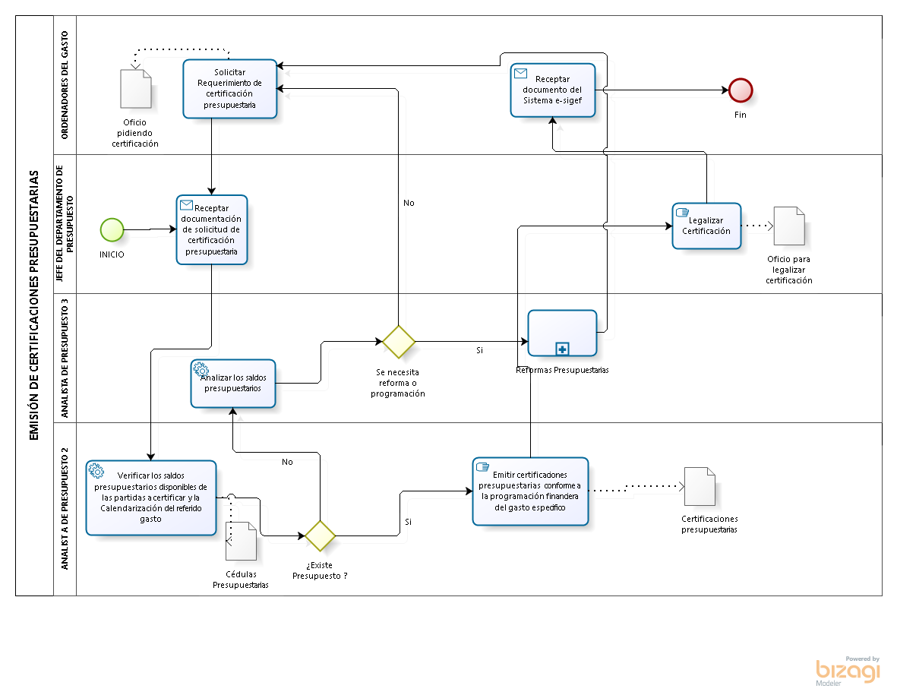
Emisión de Certificaciones Presupuestarias

Slide 18
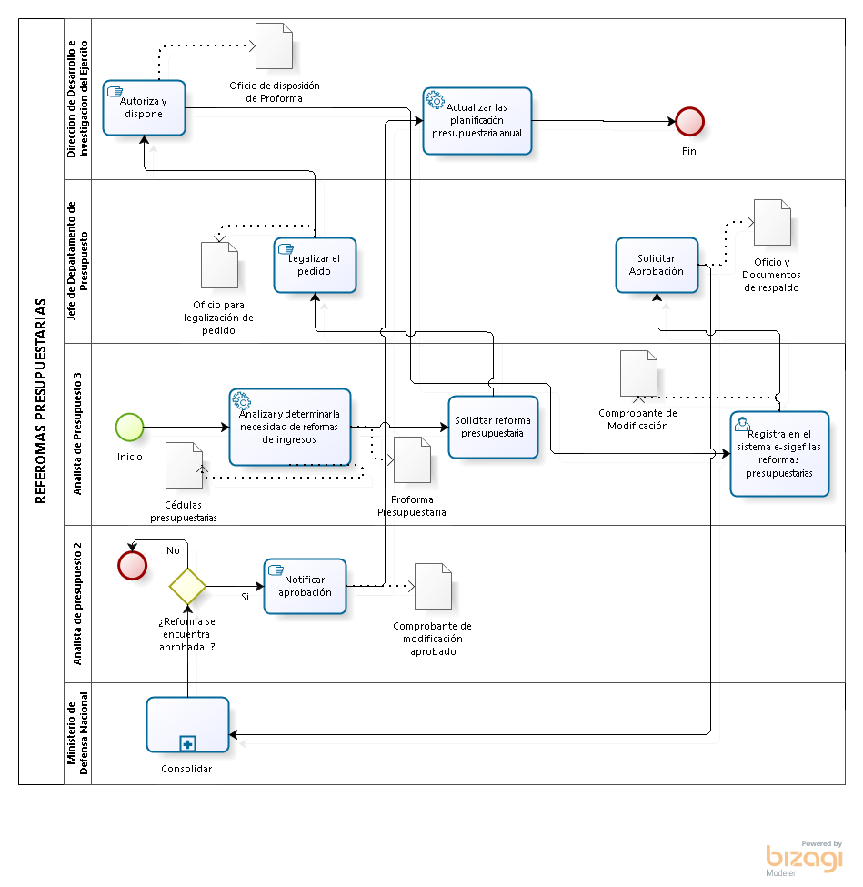
Reformas Presupuestarias

Slide 19



Indicador de Desempeño
Indicador de Desempeño Gestión Presupuestaria
Nombre | Descripción | Formula de Cálculo | Unidad | Frecuencia | Fuente
Indice del nivel de gestión en la aprobación de certificaciones presupuestarias | Determinar el grado de gestión en la aprobación de certificaciones presupuestarias |  | % | Anual | Reporte de certificaciones presupuestarias del e-sigef
$$\frac{\# Certificaciones Aprobadas}{\# Certifiaciones registradas en el e−sigef}×100$$

Slide 20
Gestión Contable
PROCESO | SUBPROCESO N-0 | SUBPROCESO N-1
GF 2. GESTIÓN CONTABLE | GF 2.1 Gestión del Hecho Económico | GF 2.1.1 Generar el Cur de gasto en sistema e-sigef
 |  | GF 2.1.2 Registrar el Cur contable de anticipos
 |  | GF 2.1.3 Registrar el Cur contable para cuentas por Cobrar
 |  | GF 2.1.4 Registro Contable de activos fijos
 |  | GF 2.1.5 Registrar el Cur contable de cuentas de Orden
 |  | GF 2.1.6 Registrar el Cur Contable de Fondos de Terceros
 |  | GF 2.1.7 Registrar los Cur contables de la liquidación de existencias
 |  | GF 2.1.8 Registrar los Cur contables por ajustes y reclasificaciones
 |  | GF 2.1.9 Registrar el Cur contable de Fondos a rendir cuentas
 | GF 2.2 Análisis y Conciliación de las Cuentas Contables | GF 2.2.1 Control Fiscal
 |  | GF 2.2.2 Gestión de Remuneraciones
 |  | GF 2.2.3 Controlar las hojas de salida del personal militar
 |  | GF 2.2.4 Control de Asignaciones al exterior
 |  | GF 2.2.5 Realizar el seguimiento a recomendaciones de auditoria internas y externa
 |  | 2.2.6 Controlar la cuenta bancos e ingresos
 |  | GF 2.2.7 Análisis de Cuentas

Slide 21
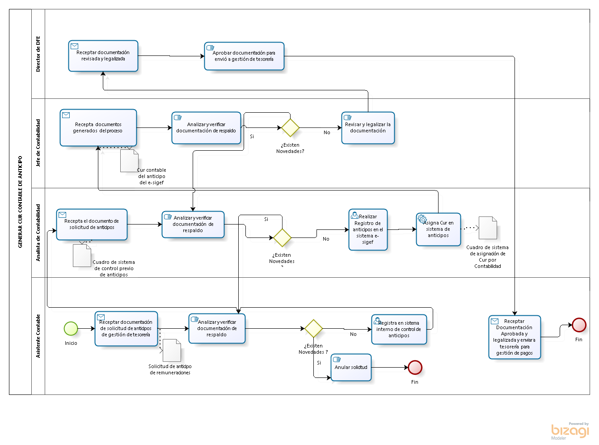
Generación del CUR Contable de Anticipos

Slide 22
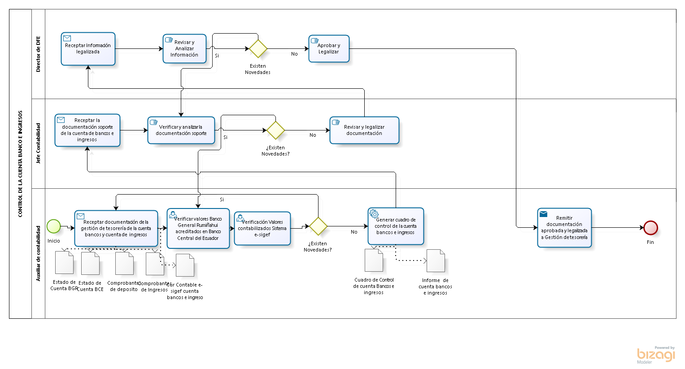
Control de la Cuenta Banco e Ingresos

Slide 23
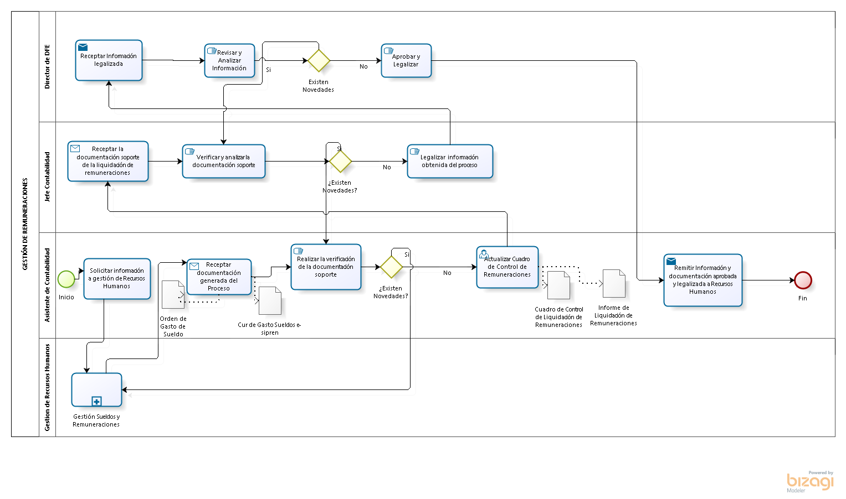
Gestión de remuneraciones

Slide 24
Gestión de Tesorería
PROCESO | SUBPROCESOS N-1 | SUBPROCESOS N-0
GF 3. GESTIÓN DE LA TESORERIA | GF 3.1 Gestión de Recaudaciones
 | GF 3.2 Gestión de Pagos | GF 3.2.1 Gestión de Pagos en País
 |  | GF 3.2.2 Gestión de Pagos en el exterior
 |  | GF 3.2.3 Gestión de Anticipos de Sueldos
 | GF 3.3 Gestión Tributaria | GF 3.3.1 Generación y declaración de Impuestos
 |  | GF 3.3.2 Generación de Nomina e Impuesto Relación de dependencia
 | GF 3.4 Gestión de Garantías y cauciones | GF 3.4.1 Realizar registro, control y costeo de garantías
 |  | GF 3.4.2 Realizar Registro y control de Cauciones

Slide 25
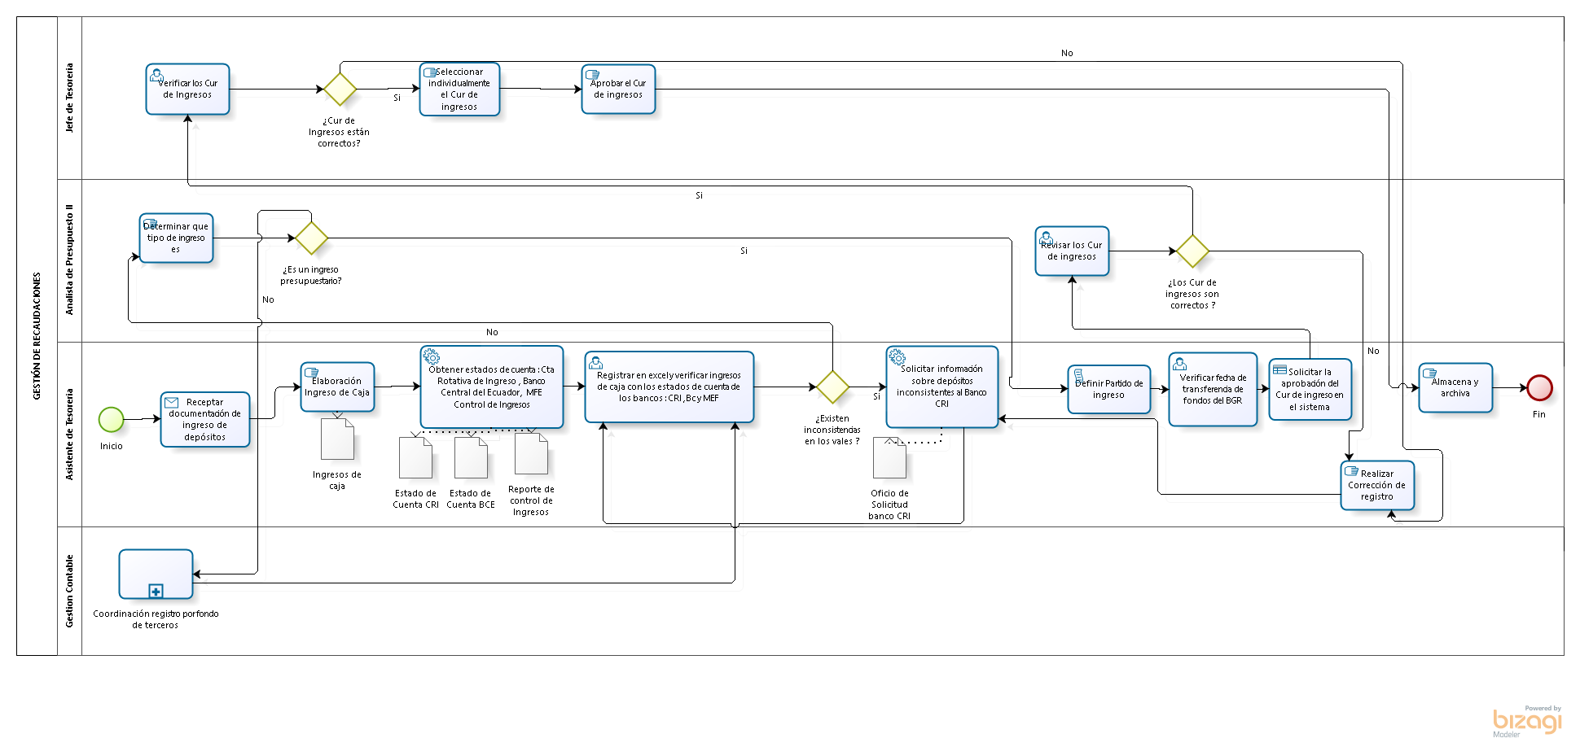
Gestión de Recaudaciones

Slide 26
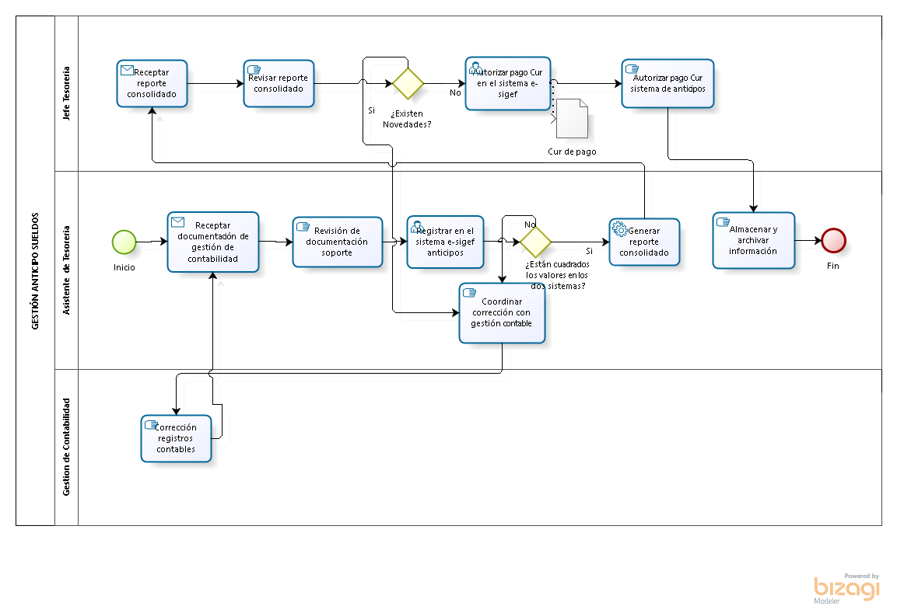
Gestión de Anticipo Sueldos

Slide 27

Indicador de Desempeño
Indicador de Desempeño Gestión Tesorería
Nombre | Descripción | Formula de Cálculo | Unidad | Frecuencia | Fuente
Control de Anticipo Sueldos | Controlar que el personal beneficiario del anticipo de sueldos sea descontado mensualmente |  | % | Mensual | Detalle de Valores presentado por el área de RRHH y el Sist. Informático
$$\frac{ Valor Descontado}{ Valor remitido para descuento }×100$$

Slide 28
Gestión de Bienes
PROCESO | SUBPROCESO N-0 | SUBPROCESO N-1
GF. 4 CONTROL FÍSICO DE BIENES | GF 4.1 Administración y control de Bienes | GF 4.1.1 Realizar el ingreso de bienes adquiridos
 |  | GF 4.1.2 Efectuar la baja, venta y remate de bienes, Biológicos, depreciables y no depreciables
 | GF 4.2 Consolidación del Patrimonio

Slide 29
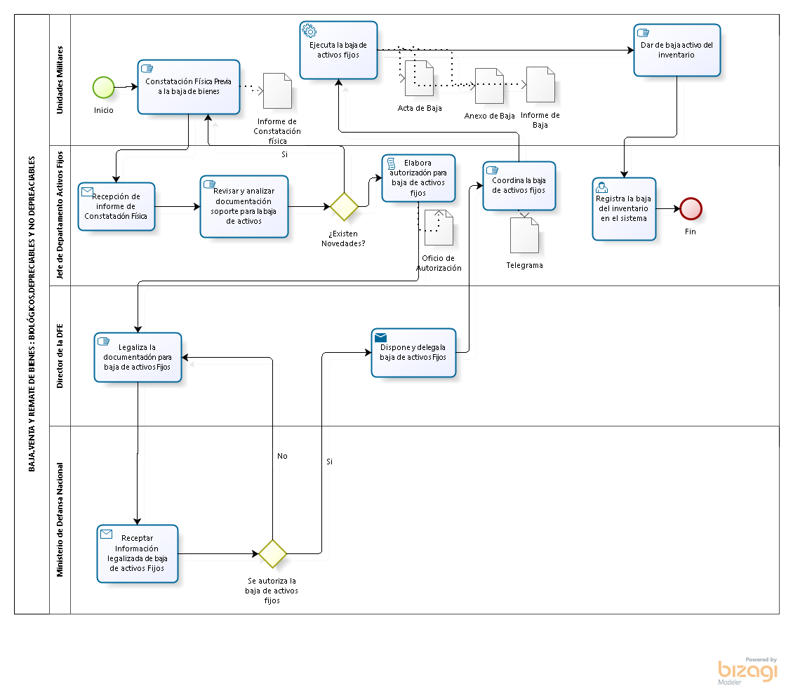
Baja, Venta y Remate de Bienes: Biológicos, Depreciables y No Depreciables

Slide 30

Indicador de Desempeño
Indicador de Desempeño Control Físico de Bienes
Nombre | Descripción | Formula de Cálculo | Unidad | Frecuencia | Fuente
Registro de Bienes Adquiridos | Registrar los bienes de larga duración en el Sitesma Financiero |  | % | Mensual | Reportes contables emitidos por la Gestión Contable
$$\frac{ \#Bienes Registrados}{ \# Bienes Adquiridos }×100$$
$$\frac{ \#Bienes Registrados}{ \# Bienes Adquiridos }×100$$

Slide 31
Análisis Comparativo
Luego de haber realizado el levantamiento de los procesos de la Dirección de Finanzas del Ejército se concluyó que existen algunos procesos que pueden ser fusionados para así optimizar tiempos y costos en las actividades que se realiza en la gestión financiera de la organización, de igual manera se logro identificar productos generados de los procesos que estaban repetidos o simplemente no deberían estar considerados dentro de esta categoría por lo tanto se procedió a suprimir, fusionar y reasignar cada uno de los productos obtenidos de los procesos de la gestión financiera; obtenido como resultado final una reducción de Siete subprocesos nivel 0 y de treinta y ocho productos buscando como objetivo principal agilizar y optimizar los procesos de la gestión financiera

Slide 32
Costos de Operación
Para efectuar la hoja de costos de operación se toma la información de la Dirección de Finanzas del Ejercito, de todos los costos en los que incurre en los diferentes procesos a realizar.
Con los datos obtenidos se realiza el cálculo del Costo por minuto mediante la fórmula siguiente:

Slide 33
Costos de Operación

Slide 34
Costo de Personal
Para efectuar la hoja de costos del personal se toma la información de la Dirección de Recursos Humanos y de la Dirección de Finanzas del Ejército, de todo el personal que interviene en los diferentes procesos a realizar en la Dirección considerando su Sueldo básico, Décimo tercer Sueldo, Décimo cuarto sueldo y los Fondos de Reserva.
Con los datos obtenidos se realiza el cálculo del Costo por minuto mediante la fórmula siguiente:

Slide 36

Análisis Valor Agregado
En la Dirección Finanzas se determinó los procesos en los que se contemplan los costos y los tiempos correspondientes a cada actividad del Proceso, una vez efectuada la diagramación se viene a determinar los diferentes porcentajes de eficiencia expresados en valores porcentuales.
Para lo cual se procede a aplicar las formulas siguientes:

Slide 40
Resumen Costeo
La propuesta de mejoramiento de procesos ha sido realizada en base a Flujo diagramación, aplicadas a cada proceso, de las cuales se han obtenido resultados positivos que reflejan el cambio organizacional con su inmediata aplicación. Como parte de la propuesta se han realizado cambios en las actividades de cada proceso lo cual incrementa notoriamente los niveles de eficiencia tanto en tiempo, como en costo en todos los procesos y obtener un ahorro en los tiempos incurridos y los costos del personal.
La matriz de análisis comparativo indica que con la implementación de los procesos mejorados, la Dirección de Finanzas del Ejército optimizará su funcionamiento, lo que le permitirá brindar un mejor servicio a los usuarios.
El ahorro total proveniente de la implementación de los procesos asciende a 866.5 minutos y 180.746,62 dólares anuales.

Slide 41
Conclusiones
La Dirección de Finanzas del Ejército no tiene claro los conceptos de cadena de valor y mapa de procesos, ya que no se ajustan a la teoría con la que deben ser construidas estas herramientas, dando como resultado una falsa situación actual de la institución.
El inventario de procesos actual de la Dirección de finanzas es muy extenso y confuso, ya que los procesos no están bien definidos ni estructurados, por lo tanto los productos de los mismos no están asignados correctamente, dando como resultado una gestión poco eficiente y dificultosa.
La Dirección de Finanzas del Ejército dispone de un manual de procesos desactualizado y no de acuerdo a la metodología para la administración de procesos en las instituciones públicas, no posee procedimientos establecidos que orienten adecuadamente el accionar organizacional.

Slide 42
Conclusiones
Existe personal asignado a funciones financieras que no cuenta con el perfil adecuado para desempeñar las mismas, produciendo una ineficiencia en la ejecución del proceso y generando más costos y tiempo para la gestión del mismo.
Existen actividades que deben ser suprimidas, así como también demasiados funcionarios asignados para la ejecución de un mismo proceso, ya que no existe la capacitación suficiente para el desempeño del mismo, los costos en los que se incurren estas actividades que no agregan valor son altos y son cuellos de botella que no permiten el buen desempeño de toda la gestión financiera.
.
Con respecto a los resultados obtenidos en esta tesis, concluimos que la mejor opción en la resolución efectiva del problema planteado en la Dirección de Finanzas del Ejército es la implementación de un modelo organizacional por procesos que permita determinar el tipo de sistema que debe poseer para que la prestación de sus servicios pueda mejorar en su efectividad.

Slide 43
Recomendaciones
Poner en marcha el contenido de la presente tesis, para lo cual se deberá realizar un programa de capacitación para todos los funcionarios, socializando la cadena de valor propuesta, empleando la gestión por procesos propuestos en la misma.
Gestionar un plan de implementación del inventario de procesos propuesto y en base a este asignar responsables para todos los procesos de tal manera que cada uno de estos pueda ser medido y supervisado, mejorando su cumplimiento según los indicadores establecidos.
Aplicar el Manual de procesos propuesto, el mismo que cuenta con procesos bien definidos, documentados y estandarizados de tal manera que su ejecución dentro de la Dirección de Finanzas del Ejército ha sido considerada como prioritaria y de mucho beneficio para la misma.

Slide 44
Recomendaciones
El personal asignado a funciones de la Dirección de Finanzas deberá cumplir el perfil adecuado para desempeñar dichas funciones, Aplicando las estrategias propuestas en el análisis FODA para así lograr alcanzar los objetivos y la visión del Direccionamiento estratégico de tal manera que puedan convertir sus debilidades en fortalezas y sus amenazas en oportunidades.
Para lograr obtener los beneficios financieros propuestos en nuestro modelo de Costeo, se debe de suprimir algunas actividades que no agregan valor a la organización y recortar personal que no se encuentra capacitado para cumplir las funciones asignadas del cargo, reemplazándolos por personal con el perfil profesional adecuado para ejercer el mismo y con remuneraciones mucho más bajas, siendo estas medidas obligatorias para poder obtener dichos beneficios.
Es prioritario que la Dirección de Finanzas del Ejército aplique en forma secuencial todos los procesos planteados, siempre que estén diseñados según las características y requerimientos propios de la organización, a fin de que realice una mejor ejecución presupuestaria y disminuya errores que pueden cometerse ser ejecutados.

Slide 45
Gracias por su
Atención

